Slide 1
单体架构向微服务演进
分享人：沈扬凯

Slide 2
单体架构的优势
便于开发：只需借助IDE的开发、调试功能即可完成
易于测试：只需要通过单元测试或浏览器即可完成测试
易于部署：打包成单一可执行jar包，执行jar包即可完成部署
Notes:
首先了解下单体架构的这种模式有哪些优势与不足，
针对这些不足如何对单体架构进行改造 以满足需求的频繁迭代，满足日益复杂的业务场景，同时又保持架构的相对稳定是我们本章要讲的内容
我们回顾下以前我们实现的单体架构有什么优势和不足，在项目初期我们倾向于这种架构是有原因的比如:

Slide 3
单体架构的不足
复杂性高
代码难以理解
代码难以理解，导致代码质量低，复杂性进一步增加
代码难以被修改和重构
Notes:
在业务规模和团队规模发展的一定阶段，这些不足表现的更加明显，单体架构的不足首先表现在复杂性上, maven模块增多，多个耦合在一起，代码结构混乱，使得团队成员没有一个人理解整个代码逻辑；
其次难以理解导致代码复用度降低，因为你不知道哪些可以复用的；即便修改，影响范围也不好确定，这导致这样开发宁愿新建一个新方法和新的类，进一步导致重复代码越积越多；
不理解代码当然也就写不出高内聚低耦合的代码，和代码质量持续下降；复杂性进一步增加
再次呢：随着复杂度的增加，耦合度越来越高，代码牵一发而动全身，代码已经很难修改和重构了。
复杂性也是单体架构最大的缺点

Slide 4
单体架构的不足
交付效率低
构建和部署耗时长，难以定位问题，开发效率低
代码复杂和变更影响难以理解，需要数天完成全量测试
全量部署耗时长、影响范围广、风险大，发布频次低
Notes:
第二个我们要讲的就是单体工程交付效率低，代码量比较庞大，首先是编译耗时变长，开发调试将大部分时间花在重新编译上，代码量
的增加又很难定位bug，导致开发效率进一步降低，在代码合并过程中极易遇到代码冲突，又花上不少时间用在解决代码冲突上；这都是导致开发效率地下的因素；
然后当我们开发完一个新的功能或者修复一个bug，代码的变更影响是很难预估的，所以每次发布之前都要进去全量功能的回归测试；
最后正因为这种全量部署耗时长、影响范围广、风险大，导致我们将很多功能和修复聚集在一起进行开发完成，这导致了产品发布频次降低，新的功和更换的体验能不能及时
呈现个用户，甚至被竞争对手赶超

Slide 5
单体架构的不足
伸缩性(scalable)差
单体只能按整体横向扩展，无法分模块垂直扩展
IO密集型模块和CPU密集型模块无法独立升级和扩容
Notes:
第三个我们要讲的单体不足是伸缩性差，单体架构它通过整体增加实例来实现横向扩展，无法做到分模块垂直扩展；比如说在我们的房产销售平台项目中，房产查询的
并发量是远远大于评论的并发量，我们只需要对房产业务模块进行单独横向扩展，而无需对评论业务模块进行扩展
每个业务模块对资源的需求是不一样的，由于所有模块部署到一起，单体架构IO密集型模块和CPU密集型模块无法独立升级和扩容的，
比如图片压缩，加解密这些 都是cpu资源密集的应该升级CPU，
而IO密集型的模块比如日志收集服务IO操作比较多 需要更大的内存，使用比如SSD性能更好的磁盘

Slide 6
单体架构的不足
可靠性差
一个bug有可能引起整个应用的崩溃
Notes:
第四个不足是可靠性，由于所有模块都是部署在一个实例中，一个bug会引起整个应用的崩溃，比如一个不重要的模块的内存泄露就将会导致所有应用实例一个个crash掉

Slide 7
单体架构的不足
阻碍技术创新
受技术栈限制，团队成员使用同一框架和语言
升级和变革技术框架变得困难
尝试新语言变得困难
Notes:
最后一个不足是单体阻碍技术的创新，受技术栈限制，团队成员必须使用同一框架和语言，模块得不到拆分，不能使用新的语言和框架；
当有符合业务场景的新技术产生或者新版本时，升级和变革技术框架所带来的重构成本和风险变革很高
想尝试新的语言也变得很困难，因为开发成本的上升，重构和新需求迭代无法协调，所以最终只能是妥协继续使用原来的框架和语言

Slide 8
微服务架构介绍
什么是微服务架构
将单体应用拆分为多个高内聚低耦合的小型服务，
每个小服务运行在独立进程，由不同的团队开发和维护，
服务间采用轻量级通信机制，独立自动部署，
可以采用不同的语言及存储
Notes:
单体架构在项目初期是很合适的，但是随着业务规模的增长，开发团队遇到各种各样的问题，代码 质量下降，编译部署耗时，定位问题困难，代码修改变得困难，扩展受限，测试要花很长时间。 而这些问题产生都源于这些非功能性的需求没有得到满足，比如各种质量，扩展性，可靠性，伸缩性； 那么软件架构之所以重要，是因为它可以解决非功能性需求。我们要解决单体架构的这些非功能性问题， 就需要迁移到一个新的架构模式中，这就是我们接下来说明的微服务架构。
我们首先看微服务架构是什么
那么微服务既然可以替代单体架构，解决单体架构遇到的问题，它具备什么样的优势呢

Slide 9
微服务的优势
易于开发与维护
微服务相对小，易于理解
启动时间短，开发效率高
Notes:
首先它易于开发和维护，每个微服务都由固定的几个人或小组来维护，体量更小，非常容易理解， 在这之上添加新功能，或进行代码优化是非常容易的。由于每个微服务相对较小，启动调试速度快 提升了开发效率

Slide 10
微服务的优势
独立部署
一个微服务的修改不需要协调其它服务
伸缩性强
每个服务都可以在横向和纵向上扩展
每个服务都可按硬件资源的需求进行独立扩容
Notes:
然后它可以独立部署，这保证了不同服务的并行迭代；
我们以单体做对比，比如说一个大型电商平台，基本上白天上午9点到晚上10点，访问量会很大，在这个期间上线会有较大风险，所以部署上线都是在凌晨期间。单体是所有模块部署在一起，所以这导致了即使是不重要并且是访问量很小的业务模块部署上线也需要等到这个时间节点。
一个服务的修改部署不需要协调其它服务，减少开发人员之间的沟通协调， 而且不同服务的开发人员它们的关注点由之前的代码层转变为服务边界，服务边界我们之后再讲，修改了一个服务很清晰的知道对其它服务有什么样的影响 ，测试人员只需进行有针对性的测试，提升了交付效率
刚刚我们说过单体架构只能进行整体的横向扩展，但是每个微服务都进行单独横向扩展；并且我们可以根据每个服务对硬件资源的需求不同，进行定制化升级和扩容，比如图片压缩服务我们可以只升级cpu,这样就实现了根据硬件需求独立扩容。同时，我们的单体被拆分为多个小服务，这样就实现了纵向扩展，小服务随业务规模的增加，我们可以进一步拆分，继续进行系统纵向扩展

Slide 11
微服务的优势
与组织结构相匹配
微服务架构可以更好将架构和组织相匹配
每个团队独立负责某些服务，获得更高的生产力
技术异构性
使用最适合该服务的技术
降低尝试新技术的成本
Notes:
再者就是 与组织结构相匹配。当出现异地团队时我们可以通过划分不同的服务交给不同团队维护，减少沟通上成本，除此之外，可以根据团队的技术能力栈划分服务
，比如我们可以将搜索推荐服务交给算法团队维护，而将房产和用户服务交给后端研发团队，这样不同团队能各司其职，发挥各自领域的特长。
同时我们可以将单体中庞大的代码块拆解成微服务小代码块，交给不同团队维护，每个团队独立负责某服务，从而获取更好的生产力。
最后一点好处，是我们的微服务架构可以支持技术的异构，由于每个微服务由不同的团队维护，服务之间通过 轻量级通信 来交互，每个微服务可以使用更适合该服务的
技术，比如长连接推送服务可以使用性能更好的go语言，搜索推荐服务可以使用elasticsearch作为存储和检索引擎，用户服务可以使用redis做高性能的缓存系统，另外
尝试新技术变得容易，我们可以使用不重要的模块进行试验，我们在一个模块中应用新技术失败也不会影响其它模块，新技术的应用可以 一步步优化演进的进行，不停总结
经验，减少在应用过程中出现问题的概率
说了微服务这么多好处，那微服务的架构到底是什么样呢，

Slide 12
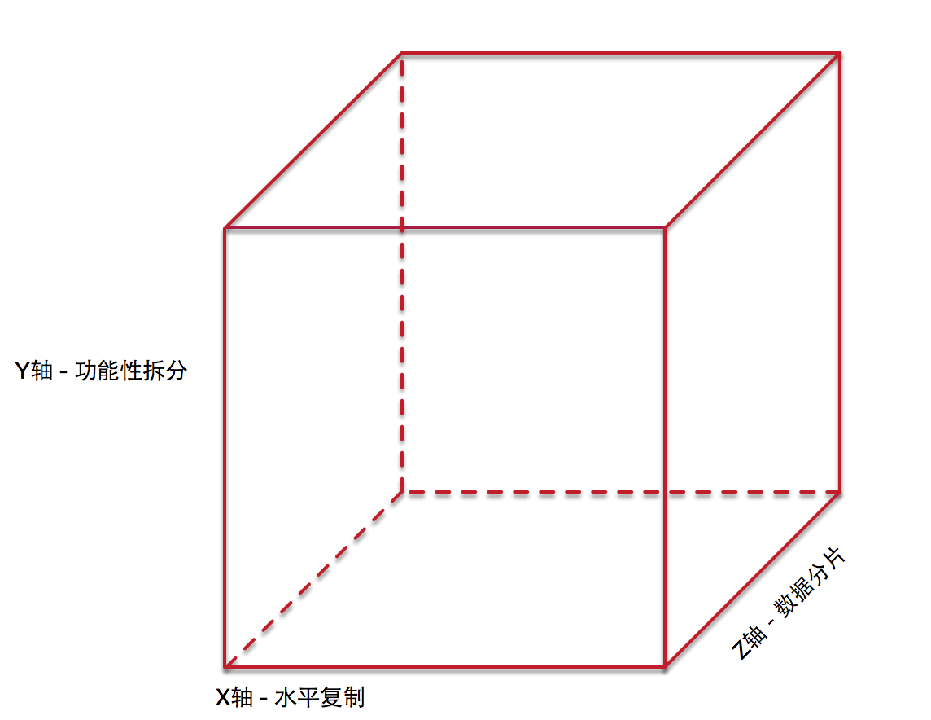
伸缩立方与微服务拆分
Notes:
我们首先看一个立方，这个立方叫做伸缩立方，通常我们对系统做伸缩的时候，会进行X轴也就是横向扩展也就是水平扩展，通常进行增加多实例的拷贝的来实现，而
Z轴扩展是在数据上进行分片，分片的每份数据都是一个子集，比如不同用户的请求被路由到不同数据分片。
在Y轴上扩展就是功能性拆分，接下来我通过图示分别讲一下这三个方向上的扩展

Slide 13
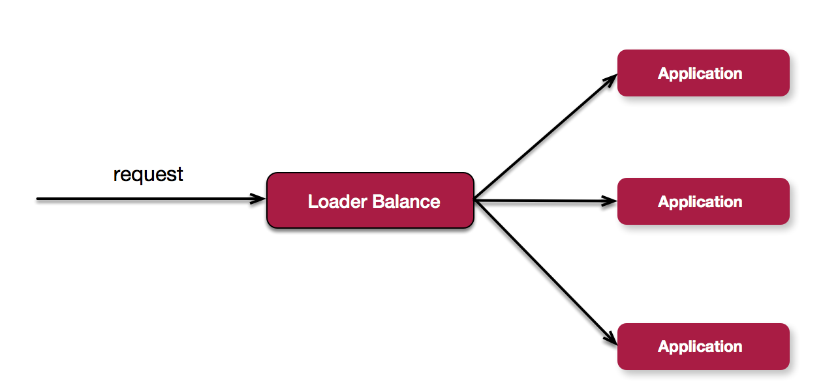
微服务拆分-X轴扩展
Notes:
从X轴是通过增加实例来完成了，就比如上图，由一个实例增加到三个，然后前面部署一个负载均衡设备来分发请求

Slide 14
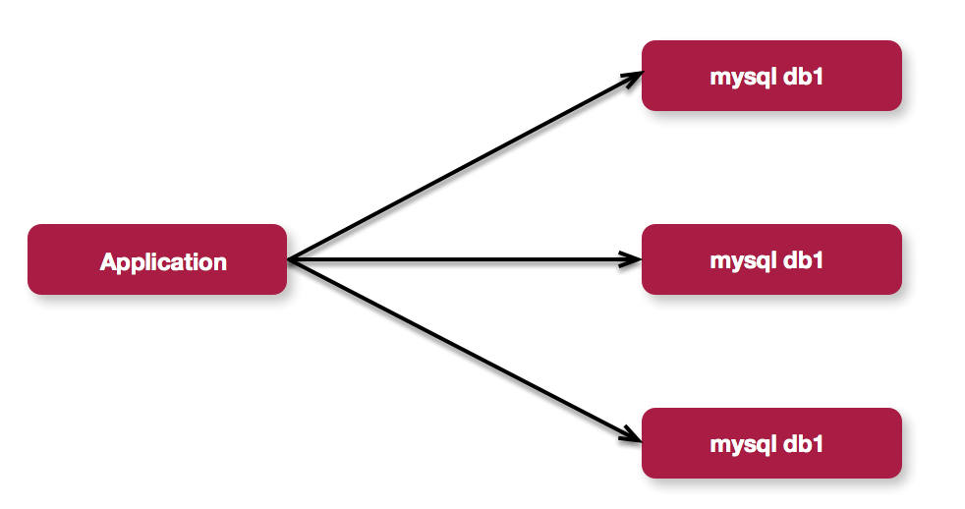
微服务拆分-Z轴扩展
Notes:
通过Z轴扩展是将存储的数据进行分片来完成的，比如说我们将用户表进行分库分表，将数据分成三个库来操作

Slide 15
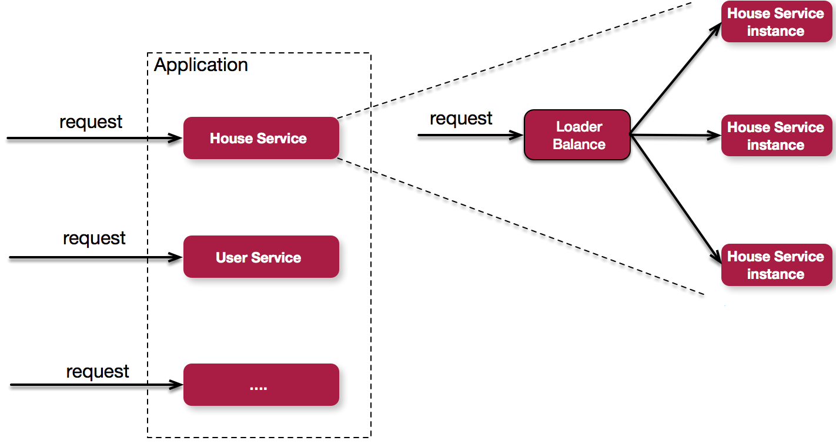
微服务拆分-Y轴扩展
Notes:
按Y轴扩展即垂直扩展，是将业务进行功能性的拆分，微服务将单体拆分成多个小服务，每个小服务都可以进行X轴和Z轴的扩展，扩展能力大大增强，除此之外，
可以按照服务对硬件资源的不同进行按需升级，如图所实，平台拆分出house和user，其中house service 又可以增加多个实例，house实例所在服务器可以是cpu密集型的机器
也可以是内存密集型，看服务具体需要哪种资源，同时house service背后的house数据库，可以进行分库分表

Slide 16
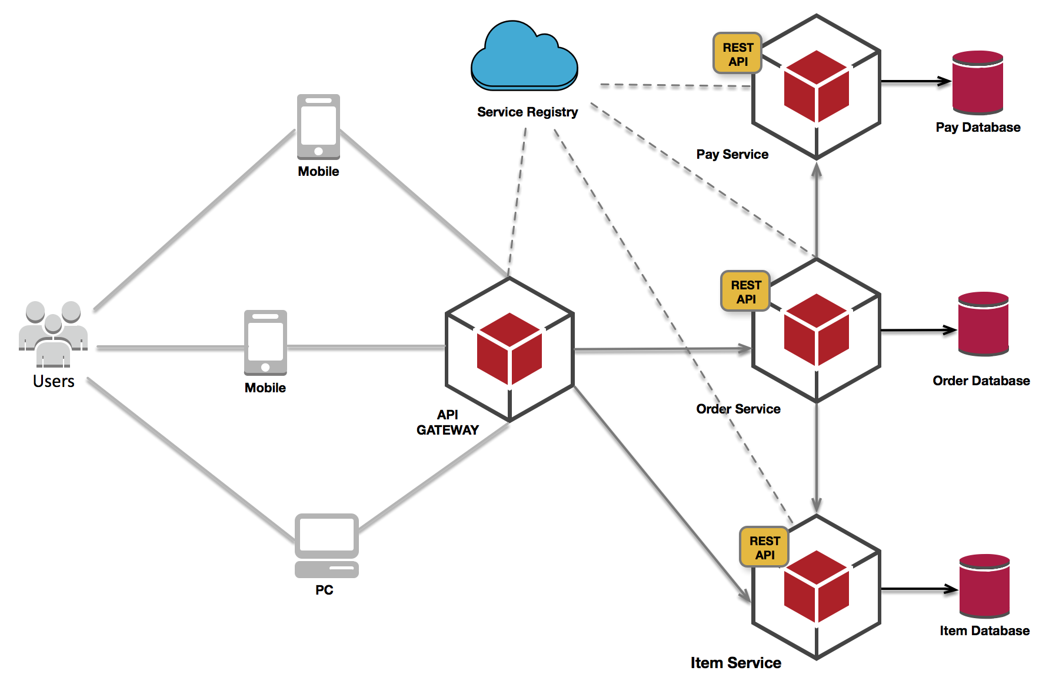
Notes:
最终的通用架构就是如图所示，该图是一个电商微服务架构图，我们要发布的产品可以发布在PC和手机上，这些设备与一个API GATEWAY进行交互，api gateway也叫做服务网关，这个服务网关做什么事情呢？
首先是身份认证，我们不可能指望所有服务都暴露给外部，如果那样的话安全无法保证，其次所有服务都要接入身份认证代码，这使得业务和鉴权代码耦合，
，其次在服务网关做动态路由，不同请求被路由到不同的服务；再次呢是数据聚合，以我们的房产销售平台为例，前端页面有不同的布局，比如房产详情页就有
详情、评论、及右边栏的推荐，这些都属于不同的服务，我们要将这些服务数据聚合起来就需要在服务网关中去做；还有一些功能呢，我们会在之后的章节进行详细阐述。
我们继续往右看，之前的单体被拆分微服务，有支付服务，订单服务，商品服务；订单服务需要访问支付服务和商品服务，比如下单操作时，订单服务需要调用商品服务
进行扣减库存，调用支付服务来支付订单。包括服务网关在内，这几个服务之间通过一个注册中心进行服务注册和发现。那什么是注册和发现呢，在我们单体架构中
如果增加一个实例，一般是在前端反向代理中比如nginx添加一个实例所在的服务器ip 端口，那到了微服务架构中，这种扩容方式很难满足多服务的架构了，
一方面频繁修改nginx配置文件，极易出错，引起整个系统的故障；
另一方面服务消费者要记录大量的url和ip配置，管理这些配置是相当繁琐的，没有架构师可以厘清它们的依赖关系
第三呢，通过代理做负载均衡，增加了代理服务器的负载，那如果我们在客户端做负载均衡那就能减少在负载均衡器软硬件投入。服务注册和发现为客户端做负载均衡提供了可能
关于服务注册和发现我们会在后续章节详细说明并通过技术实现
各个微服务之间需要有一种通信机制，一般是通过RPC或者RestFul ,这两种方式各有优缺点，根据业务特点，团队技术栈来进行技术选型
那么每个服务都对应了一个自己的数据库，商品服务有自己的商品库，订单服务有自己的订单数据库，支付服务有支付数据库，每个服务有自己的私有数据库，减少了共享的数据
带来的耦合，另一方面每个服务可以选择最适合的数据库技术。
这就是一个基本的微服务架构，但是这个架构还不全面，有很多没有包含到，接下来我们要讲微服务面临的挑战，大家就可以知道要实现微服务，需要解决哪些问题
如何通过技术手段解决这些问题。

Slide 17
微服务面临的挑战
服务拆分
微服务拆分原则:领域模型、组织架构、康威定律、单一职责
微服务拥有独立数据库
微服务之间确定服务边界
Notes:
没有任何技术是银弹，微服务也是如此 ,都或多或少有一些缺点和问题。那么我们就必须针对这些问题一一解决，也是我们接下来章节重点去做的.
我首先面对就是要将单体拆分成多个服务。现实中没有一个具体明确的方法可以将拆分一步到位，而是遵守一定的原则，比如根据领域模型、组织架构、单一职责这些进行拆分
在拆分的过程中还要结合经验判断，并且随着需求迭代，架构持续优化演进，优化服务的拆分。
服务拆分的同时还要考虑到存储数据库也要独立，当多个服务直接读写数据库中同一张表时，对这些表做任何改动都需要协调这些相关服务的部署。这一点违背了服务相互独立这一原则。共享的数据存储很容易不经意间造成耦合。每个服务需要有自己的私有数据。比如订单表被订单服务和商品服务所共享，商品服务单独做统计并不知道自己一天多少商品被卖出，不知道哪些数据由本服务产生的，就无法进行技术产品规划
，对表结构的修改也要通知多个服务，这是所不能容忍的。
每个服务需要自己的数据库，但这些数据库可共置在一台共享的数据服务器上，数据库私有的重点在于不应让服务知道其他服务底层数据库的存在。
可用一台共享数据服务器先开始开发，以后如果数据量和并发量变大，服务器可以进行隔离。服务器隔离后，只要更改配置即可将不同服务的数据库隔离起来。
每个微服务都具备自己的业务能力，那么服务之间交互的部分即是服务边界；
确定服务边界也是一个难题，需要对自己的产品和业务有足够的了解才能确定最自然的服务边界
确定服务边界坚持的原则是要高内聚弱耦合，
弱耦合就是一个服务与其他服务的任何通信都应通过公开暴露的接口（API、事件等）实现，这些接口需要妥善设计以隐藏内部细节。这样我们的服务之间保持独立，在未来我们可以轻松重构
高内聚力就是密切相关的多个功能应尽量包含在同一个服务中，这样可将服务之间的干扰降至最低。
服务拆分及服务拆分的实现是微服务的一个关键步骤

Slide 18
微服务面临的挑战
数据一致性
可靠性事件模式
补偿模式-sagas模式
Notes:
第二个无法回避的挑战就是数据一致性，在单体架构中，我们通过数据库事务完成的操作 放在分布式微服务架构下无法完成了，因为实例被部署不同服务器上
比如订单服务进行下单操作，下单操作和扣减库存应该放在同一个事务中，在微服务架构下，下单操作和扣库存操作被分布在不同服务器上，就需要进行分布式事务操作
而分布式事务具有延迟较高、nosql数据库不支持等缺点。这些缺点导致分布式事务无法应用到微服务中
在微服务场景下，我们通常使用最终一致性来代替强一致性，而微服务实现最终一致性有两种模式，一种是借助消息队列实现可靠性事件模式，一种是sagas模式。
在微服务的初期，我们可以将服务拆分粒度保持相对粗的状态，尽量将事务性操作放在同一服务中，毕竟通过这两种解决方案都需要写大量代码，而且目前还没有利用者两种模式非常好的
框架出现。

Slide 19
微服务面临的挑战
服务通信
通信技术方案: RPC vs REST vs 异步消息
服务注册和发现
负载均衡
Notes:
第三个挑战是服务通信，我们微服务架构同时也是一个分布式架构，分布式环境下，服务器之间通过网络进行数据交换。
那么服务应该使用何种通信协议，服务又如何发现彼此，客户端负载均衡怎么实现？这些都是服务通信这一领域所面临的挑战
通信方案主要有三种，RPC\ REST API 和异步消息，异步消息我们可以借助一些消息队列框架来实现比如kafka、rrabbitMQ
那现在我们说下rpc和使用http协议的类似REST API之间 如何选择，
HTTP的好处是方便调试、跨语言、门槛低、广泛接受
同样缺点是协议文档不好维护，协议较为繁琐，性能较TCP要差是http协议的不足
Rpc通信通常基于tcp，常用的技术选型是thrift、grpc、dubbo，像thrift、grpc需要定义idl文件，通过idl文件来生成java代码，通过
rpc的好处是IDE友好，有代码提示，协议维护在代码中，传参和响应结果都通过代码可以知道。但同时也有缺点
比如很多rpc方案不知道跨语言，所支持的语言有限，需要定义和维护idl文件，且有一定的学习成本
另外rpc不容易方便的调试和测试
这两种通信方式各有优缺点，具体场景具体分析，
之前讲架构图的时候也讲到了服务注册和发现，
在服务实例变化不定的环境中，用硬编码指定IP地址的方式是行不通的，需要通过某种发现机制让服务能相互查找。
这就需要我们将我们的服务信息注册到一个分布式存储中，这些服务信息就叫做服务注册表
服务注册表可以作为信息的权威来源。其中包含有关可用服务的信息，以及服务网络位置比如ip、端口号这些信息
那借助什么组件进行实现呢，一般有Eureka和zookeeper，除此之外我们还可以借助etcd，consul，redis这些。
有了注册发现功能，客户端通过服务注册表发现实例清单并决定要连接哪个实例，在客户端做负载均衡，需要借助哪些组件呢，技术选型和实现后续有机会再介绍

Slide 20
微服务面临的挑战
服务网关
API Gateway
为前端服务的后端(Backends For Forntends)
身份认证、路由服务、流量控制、日志统计
Notes:
我们的微服务如果和终端用户通信，势必要考虑身份认证、安全防御等这些方面，如果每个微服务都与终端用户打交道，那么这些方面代码需要拷贝多份植入到每个微服务业务代码中
这造成了业务代码和身份认证代码的耦合，降低了代码的复用性。这就需要在网络边界实现一个服务网关（这里的网络边界可以认为是内网和外网之间的边界），将身份认证，安全防御，流量控制这些功能放到服务网关中，向业务服务屏蔽 网络边界服务的细节，使得业务服务专注于业务逻辑的开发维护和测试
服务网关可以根据终端产品形态来划分，比如公共API,桌面客户端，移动客户端分别对应一个服务网关，而服务网关可以是API GATEWAY只输出api，或者是为前端服务的后端，
这里的为前端服务的后端，比如将来自多个服务的数据聚合到一起返回给前端。在服务网关中，我们通常对身份认证、路由服务、流量控制，日志统计进行处理。
我们在开发服务网关时应该格外注意，在服务网关我们不应该夹杂较多的业务逻辑；
由于聚合服务需要处理来自多个服务的数据，很容易无意中泄露其中包含的业务逻辑并降低服务内聚力。这种情况需要当心！否则服务网关将慢慢演变成
一个难以拆分的单体
任何与某个服务有关的业务逻辑应该只属于该服务。服务网关的本意是在外部客户端和内部服务之间充当一个稀薄的粘合层。

Slide 21
微服务面临的挑战
高可观察
健康检测、集中监控
日志聚合及检索
分布式追踪(sleuth)
Notes:
第五个要面临的挑战是高可观察，高可观察意味着，微服务整个系统价格都在我们的监控体系中，包括注册中心监控，服务进程的监控，流量的监控，日志的监控，
服务状态的监控等等。
每个服务和使用的组件都有提供健康检测机制，使得我们可以及时发现异常的节点，然后做出判断和调整，将所有的监控指标进行聚合输出可视化图表和界面帮助我们快速直观
发现问题。
第二点，日志聚合及检索：比如在电商app我们发现无法进行下单操作，在分布式架构下，日志散落在多个服务多个服务器中，我们不知道错误日志打在哪台服务器上，如果每台服务器去登陆去看是极其低效的
这要求我们做到日志格式标准化，并通过一些手段聚合到一起进行检索查询。
同时可跨越所有服务、特定的某个服务，或服务的某个实例搜索日志；将日志发送至集中化日志系统所用的代码可包含在共享库中，或通过服务模板提供。
第三点分布式追踪
在微服务架构场景中，一个客户端发起的请求要经过多个服务的调用最终聚合数据结构返回给客户端，但我们不知道这个请求不知道经过哪些服务，调用哪个服务出现了问题，每个服务的输入输出是什么，这给我们定位问题带来了困扰，除此以外，如果一个请求耗时较长，我们不知道到底哪个服务耗时最长，好有针对性的性能优化。
随着架构的演进，我们在架构设计规划时需要知道 服务之间的依赖关系，这有需要什么技术来实现呢，这就是我们要介绍的分布式追踪
分布式追踪借助关联id，在请求源头创建这个关联id，并且在服务间进行透传，最终将关联id等信息聚合到一起进行查询分析。
分布式追踪还包括很多概念，在我们后续的章节会详细介绍

Slide 22
微服务面临的挑战
可靠性(hystrix)
流量控制，超时控制
舱壁隔离，熔断机制
服务降级, 幂等重试
Notes:
在讲单体的过程中，我们讲到，一个业务模块的内存泄露会导致整个进程退出。
在微服务场景下，如果一个服务出现内存泄露是不会影响 没有依赖关系的服务的。
但是却可以因为该异常服务的僵死或不可用造成上游服务线程hang住，进而产生级联效应，故障进一步向上游传播。
我们这里就需要介绍微服务要加强的可靠性技术，可靠性技术通过流量的控制和超时控制，保证服务消费者不被下游服务拖慢，及时对等待的线程循环利用
通过舱壁隔离，也就是对每个服务调用分配一个独立的线程池，而不是共享线程池，这样保证一个服务调用产生故障不会拖累自身服务及其他服务调用。
熔断是指服务调用出错次数在一定时间达到一定数量，自动关闭对该服务的调用开关，改为返回错误或者将请求转交给降级方法，降低资源耗尽的风险
当服务不可用时，作为服务消费者应该对接口方法编写一个降级方法，比如评论服务在访问用户服务获取用户头像时，用户服务不可用，那么降级方法可以返回默认
头像或者缓存中的头像。再比如推荐服务不可用时，网关服务可以返回右边栏的页面留空，不展示推荐信息。这都是服务降级的策略
由于服务间通信是通过网络传输的，网络异常和网络分区故障 就会经常出现，我们遇到这种情况可以进行调用重试，重试时要注意两点，一个是接口必须是幂等的，无论运行一次或多次，最终结果必须相同。
幂等性保证了重试不会产生负面影响。在重试过程时休眠时间应该是指数增长的，否则会产生惊群效应，比如：
故障后的服务恢复上线后，如果有大量其他服务正在同一个重试窗口内重试，此时很容易给系统造成巨大压力
要实现这些我们需要一个断路器，比如netflix提供hystrix来作为断路器。我们做的这些都是在客户端实现的

Slide 23
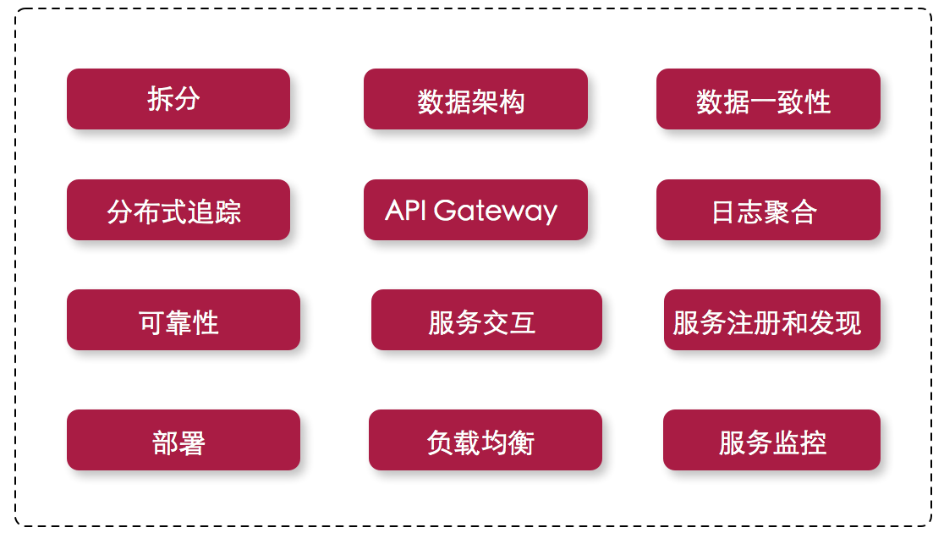
微服务关注点全景图
Notes:
我们就按照这个图示简单回顾一下，拆分需要按照一定的原则，一开始可以根据业务模型，并确定好服务边界。
数据架构，我们要坚持每个微服务有独立的数据库，防止因共享数据带来的耦合性；
在微服务架构中我们通过最终一致性解决数据一致性问题；
我们要厘清服务之间的依赖关系，线上异常的问题定位，进行全链路压测，在微服务架构之上建设一套分布式追踪系统是不可缺少的
我们要将身份鉴权、流量控制、聚合服务放到服务网关API Gateway中，将后端服务开发聚焦在业务逻辑上
在海量业务日志中，我们要定位问题，进行集中化检索和日志统计，需要通过日志聚合到一起
我们需要关注系统的可靠性和稳定性，在服务交互时要防止级联故障，在服务中接入断路器组件
我们要选择轻量级的通信协议，又要兼顾效率、性能和可测性
微服务体系具有服务多，实例多的特点，我们通过服务注册和发现机制将 不同服务联系到一起
微服务体系下要求有更敏捷高效的自动化部署平台，以减少整个交付链路的运维成本
还需要做好客户端的负载均衡，提升资源利用率，为水平扩展提供基础
在为服务架构体系下，我们要做更加全面的监控，在单体架构下只关注进程的运行状态和资源消耗，在微服务体系下还要关注：
服务SLA，网络通信，网络延迟，调用链路，熔断监控等等

Slide 24
微服务最佳实践
裁剪服务代码模板（代码脚手架）
为微服务分配独立的数据库
如何对待共享库
稳固的持续集成和自动化部署流水线
Notes:
除了上述微服务面临的挑战，微服务有一些最佳实践首先是裁剪服务代码模板，也叫做搭建代码脚手架。
除了核心业务逻辑，我们还需要搭建一套微服务工程可用框架，这样是是为了加快团队工作效率，解决方案保持统一，增强代码复用性，统一进行优化
微服务要解决的问题非常多，刚才也提到了，所以搭建服务代码模板是有必要的，它包括服务注册发现、服务通信、监控、日志、异常处理等等，
之前也多次提到微服务分配独立的数据库是有必要的，一方面降低耦合性，另一方面选用最适用的数据库技术
如果对共享库进行更改需要同时更新所有服务，意味着所有服务间存在强耦合点；
所以说，共享库是不应该包含业务的，除了idl产生的api库。
但我们的共享库可以是完善基础实施相关的，比如日志组件，通信组件，注册中心客户端，断路器这些，因为这些和业务无关，不会对服务造成太大影响
但这样也需要注意，在开发基础组件的时候，一定要重点关注向后兼容性；在一个以独立方式开发和部署不同服务的环境中，
任何需要所有服务同步更新的变更都是不切实际的做法。
稳固的持续集成和自动化部署是微服务的基础架构，服务拆分后我们有大量的服务要经过开发、测试、上线，每个环节都需要集成和部署，所以高效的集成和部署平台是很有必要的。
标准化的部署程序包是自动化部署流水线中重要的组成部件。我们可以以多种方式来实现标准化部署，比如制定规范，在工程根目录下都有一个固定名字的编译脚本和启停脚本，
所有微服务按照实现该标准来达到标准化部署包的目的。
在将任何服务的任何版本部署到任何环境，确保全自动化，尽可能简单的部署，开发者也可更轻松、更频繁地部署小规模的变更。

Slide 25
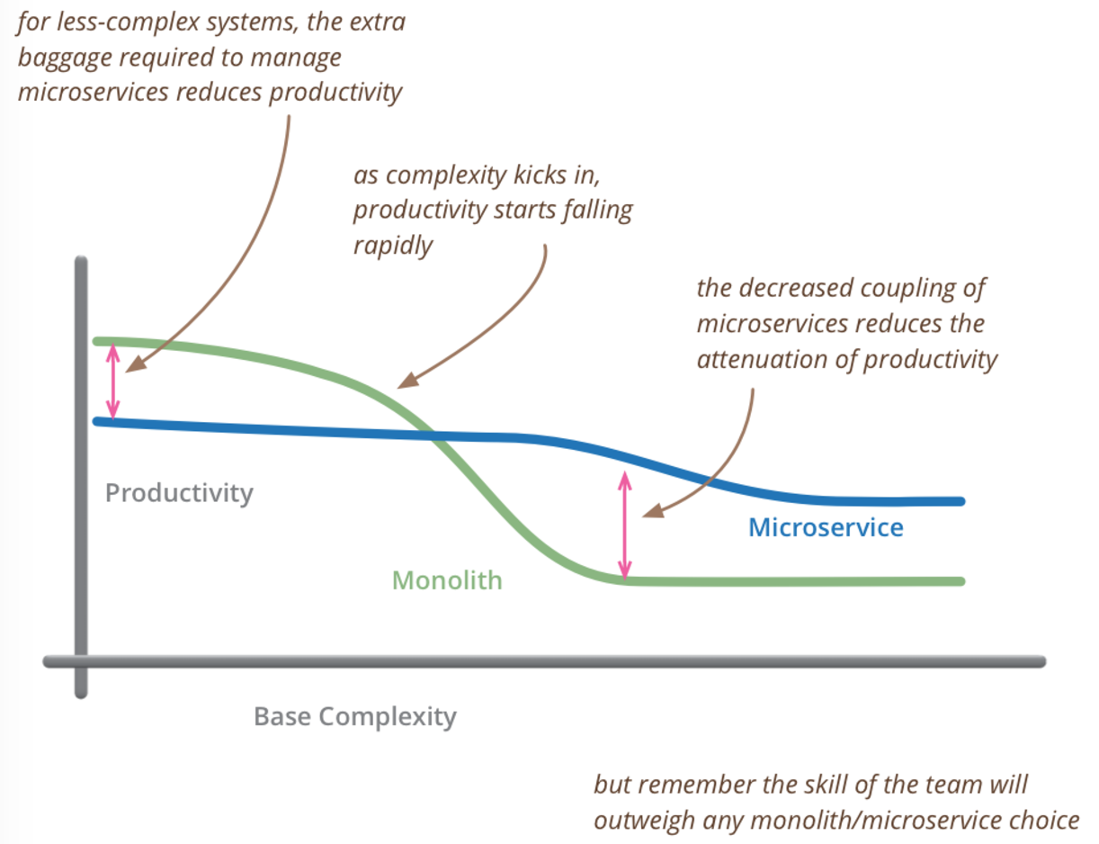
单体架构向微服务迁移的时机
Notes:
“don’t even consider microservices unless you have a system that’s too complex to manage as a monolith”
那之前讲了这么多微服务的好处，我们是不是可以从此抛弃单体架构，一切项目直接投向微服务的怀抱了呢
我们先看这张图，这张图是从一篇外文中摘出来的，链接已经编辑在图片中；
绿线代表单体架构，蓝线代表微服务架构，X轴代表复杂度，Y轴代表生产效率
当业务不复杂，团队规模不大的时候，单块架构比微服务架构具有更高的生产率（productivity），因为建立微服务架构需要额外的开销来支持和管理微服务，
从而降低生产率；但是随着业务复杂性的增加和团队规模的扩大，单块架构比微服务架构的生产率下降更趋明显，
当复杂性达到一个临界点，微服务架构的生产率会优于单块架构，
因为微服务的松散耦合自治特性减缓了生产率的下降趋势。
所以我们在做项目时，一定要根据自己的团队和业务复杂性来判断，何时应用微服务。
以我的经验给大家的建议时，一个全新项目在1-3团队时，可以先拆分成一个API 网关和一个集合所有业务的后端服务，api网关关注鉴权和路由、日志统计；
后端服务要划分好业务模块，方便已经能无缝拆分；项目初期，由于流量不多，可以不必添加流量控制和断路器等组件
同时即使向微服务架构迁移之后，拆分的粒度也要由粗到细演进式发展，一定要根据自己的业务规模复杂性和团队规模 来定。

Slide 26
SOA vs 微服务
技术栈
SOA: ESB、SOAP
微服务：轻量级MQ、REST、RPC
Notes:
微服务有个经常被问到的问题就是soa和微服务的区别是什么
这里简单讲一下，soa和微服务确实有很多相似之处，都会经过服务的拆分，但是这两种技术不同表现有三点
首先是技术栈不同，传统的SOA倾向于使用ESB\SOAP技术这些技术相比微服务使用REST\RPC
更加重量级

Slide 27
SOA vs 微服务
数据拆分
SOA:共享数据库
微服务：一服务一数据库
服务粒度
SOA：粒度比较粗，多个单体的组合
微服务：粒度更小的服务
Notes:
其次数据拆分soa倾向于共享数据库，微服务一个服务对应一个数据库
从服务粒度来讲，soa更像是单体的简单组合，而微服务是粒度更细小的服务

Slide 28
小结
单体的优势与不足
微服务的优势
微服务所面临的挑战
微服务最佳实践

